Slide 1
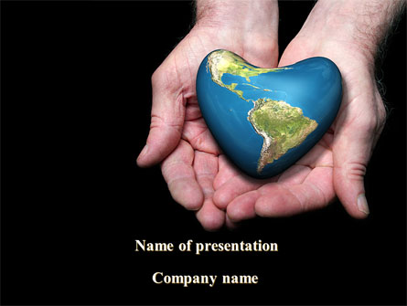
CUIDANDO DO PLANETA TERRA
PROFESSORA:
maternal

Slide 2
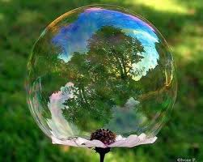
DEUS CRIOU O MUNDO PERFEITO

Slide 3
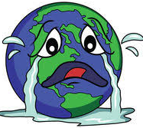
SÓ QUE O NOSSO PLANETA ESTÁ...

Slide 4
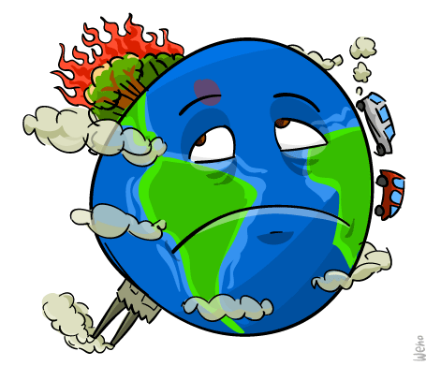
O QUE PROVOCOU ESTA ENFERMIDADE?

Slide 5
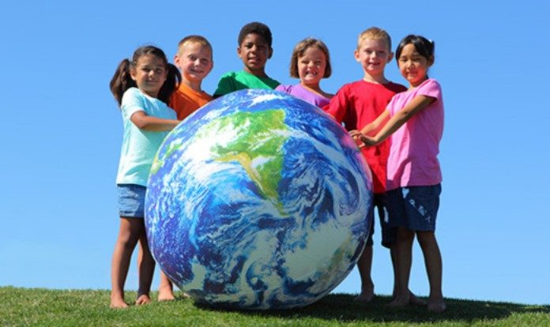
O QUE O PLANETA TERRA ESPERA DAS PESSOAS?

Slide 6
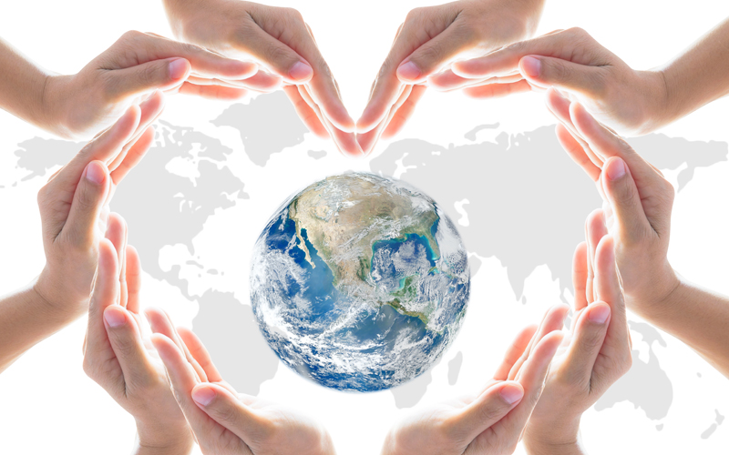
CUIDEM DA TERRA COM AMOR.

Slide 7
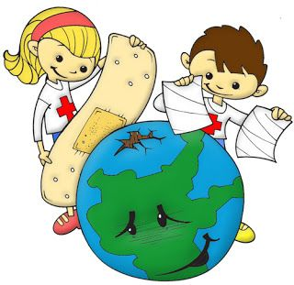

Slide 8
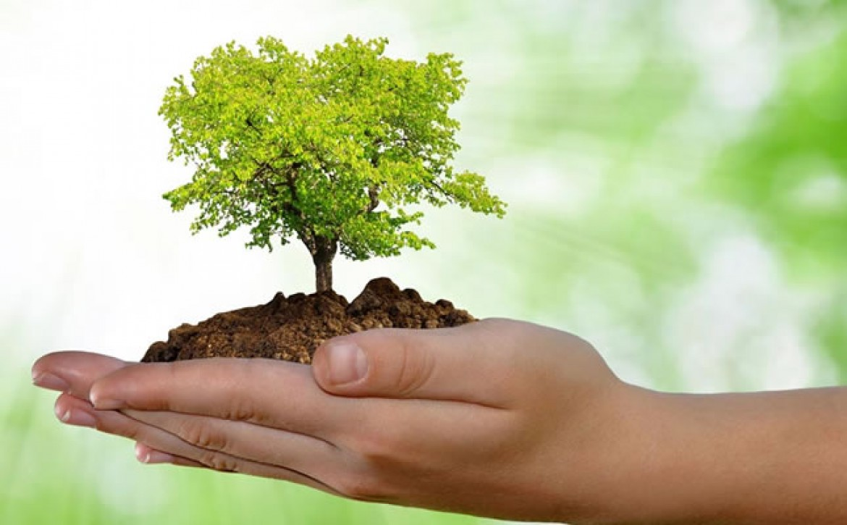
CUIDE DAS PLANTAS:

Slide 9
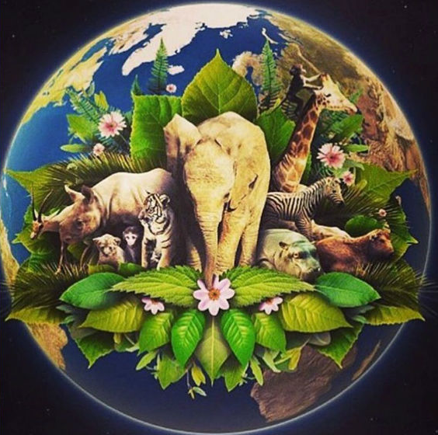

Slide 10
